Slide 1
Быть здоровым модно
Номинация:
«Почему я против!»
Автор: Зотик Наталья Владимировна, программа профессиональной подготовки «Делопроизводитель»,
Группа: Д-26, 10 класс,

Slide 2
Декада SOS
Девизом Декады на протяжении последних лет является слоган «Оставайся на линии жизни», который достаточно точно отражает саму суть профилактической работы по сохранению здоровья населения.
Акция проходит на территории Мурманской области ежегодно с 1 по 10 декабря, начиная с 1998 года.

Slide 3
Сделай правильный выбор!
Скажи нет вредным привычкам!
Никто другой не принимает решений за тебя, и никто кроме тебя не может испортить твою жизнь, у тебя есть право на собственное решение и выбор.
Решай сам! «Нет, спасибо! Я хочу прожить свою жизнь без табака, алкоголя и наркотиков»

Slide 4
Почему нужно отказаться от вредных привычек?
Алкоголь, наркотики, курение очень пагубно влияют на организм!
КАКОЕ ВОЗДЕЙСТВИЕ НА ЧЕЛОВЕКА ОКАЗЫВАЕТ НАРКОТИК? Абсолютно все наркотики по своей природе являются ядами, поражающими все системы органов и тканей, но особенно центральную нервную систему, мозг, половую систему, печень и почки. Как правило, люди с самым крепким здоровьем при регулярном употреблении наркотиков живут не более десяти лет. Наркотик убивает самых сильных, умных и волевых людей. С ним справиться не может почти никто. Наркотики — это беда для здоровья!

Slide 5
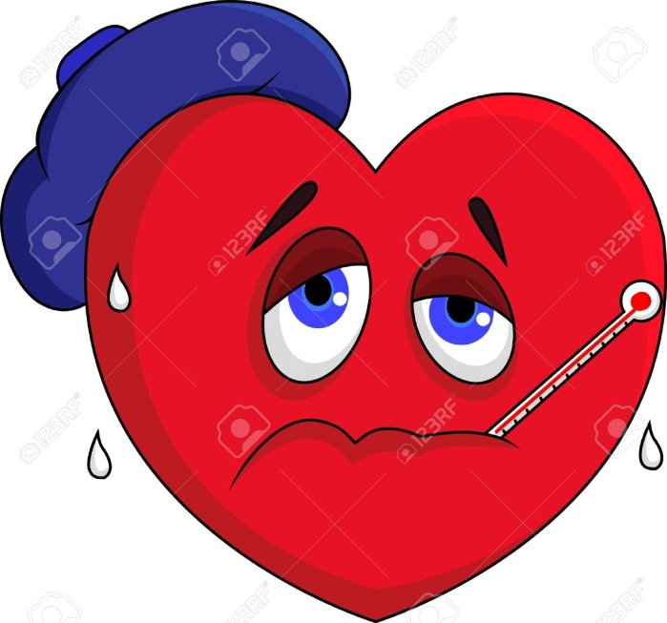
Вред курения
Курение оказывает влияние:
На пищеварительную систему, вызывая и усиливая такие заболевания как:
язва желудка; язва двенадцатиперстной кишки; гастрит;
воспаление кишечника.
На сердечно-сосудистую систему: во время курения в кровь довольно большими дозами выделяются адреналиноподобные вещества, которые могут повреждать стенки сосудов и миокард. Негативно влияет на сосуды и сам никотин, поскольку он способен вызывать спазмы в околосердечных сосудах и сосудах нижних конечностей. Также, никотин стимулирует слипание тромбоцитов крови, что может приводить к формированию тромбов, которые способны блокировать кровотечение в сосудах.

Slide 6
И самое главное на легкие: табачный дым повреждает легочный эпителий, а это вызывает:утренний кашель курильщика; хронические бронхиты; хроническиеобструктивные болезни легких;
эмфизему легких; рак легких.
Вред алкоголя:
Отрицательное действие алкоголя на мозг связано с нарушением доступа кислорода к нейронам в результате алкогольной интоксикации. Алкогольное слабоумие, развивающееся при длительном употреблении алкоголя, является результатом гибели мозговых клеток.
Необратимые последствия интенсивного употребления алкоголя: повреждения мозговых функций, обусловленные поражением клеток коры больших полушарий — «думающей» области головного мозга.

Slide 7
Движение – это жизнь!
Предпочти плохим привычкам спорт!

Slide 8
Основной целью профилактики наркомании, табакокруения, алкоголизма является воспитание развитой личности, физически и психически здоровой, способной своими силами справляться с жизненными проблемами, без использования психоактивных веществ. Именно поэтому считается, что спорт – отличная альтернатива вредным привычкам!
Спорт помогает сохранить и улучшить здоровье.

Slide 9
Здоровый образ жизни обязательно включает в себя:
позитивное мышление;
активную жизненную позицию;
способность достигать психической и душевной гармонии в жизни, быть удовлетворенным своей работой, хобби;
здоровое полноценное питание;
отдых;
исключение из жизни саморазрушительных моделей поведения: алкоголизма,
табакокурения, наркомании.

Slide 10
Соблюдай здоровый образ жизни!
Помни, что вредные привычки пагубно влияют на здоровье!

